Slide 1

第三章 关联规则挖掘
本节内容提要
3.1 基本概念
3.2 Apriori算法
课程主页：
http://shfkuang.github.io/dm

Slide 2
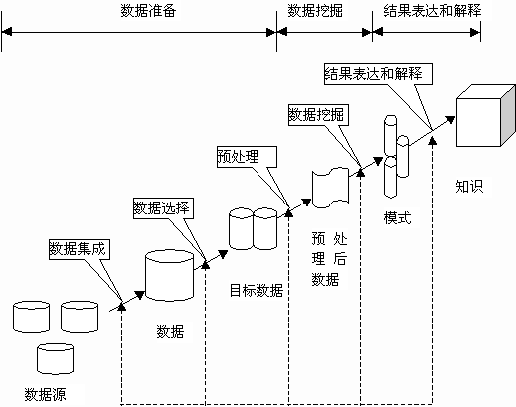



了解数据挖掘算法所处位置
事务数据库
事务数据库

Slide 3
关联规则介绍
关联规则（Association Rules）是从事务数据库或其它信息存储中的大量数据的项集之间发现有趣的、频繁出现的模式、关联和相关性。
1993年，Agrawal等人在（SIGMOD会议）首先提出关联规则概念，最初动机是针对购物篮分析问题提出的 ；1994年，根据项目集格空间理论，提出了著名的Apriori算法 。
应用：购物篮分析、捆绑销售、商品推荐等。

Slide 4
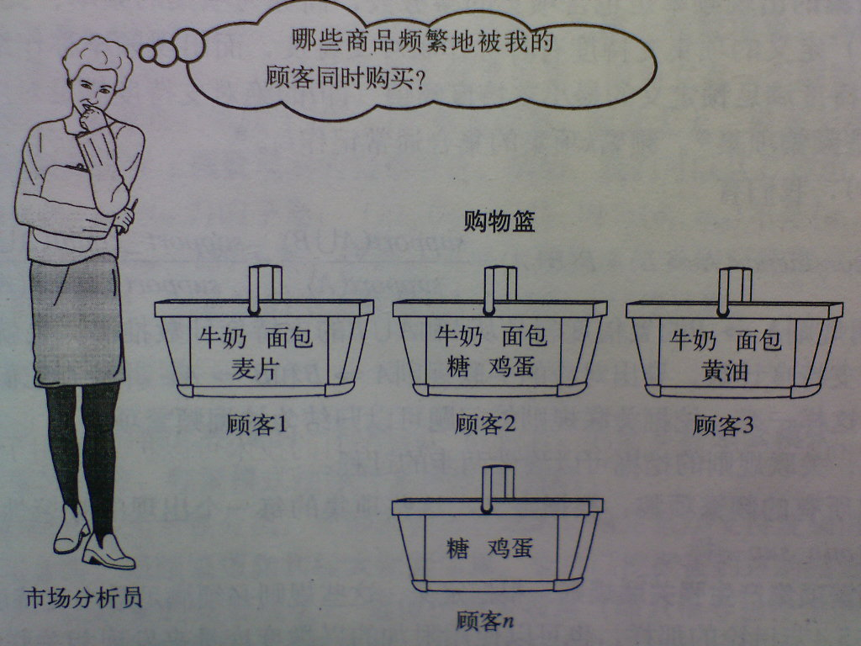
购物篮分析

Slide 5

典型案例---啤酒与尿布

Slide 6
案例
“尿布与啤酒”的故事：
美国的沃尔玛超市对一年多的原始交易数据进行了详细的分析，得到一个意外发现：与尿布一起被购买最多的商品竟然是啤酒。借助于数据仓库和关联规则，商家发现了这个隐藏在背后的事实：美国的妇女们经常会嘱咐她们的丈夫下班以后要为孩子买尿布，而30%～40%的丈夫在买完尿布之后又要顺便购买自己爱喝的啤酒。有了这个发现后，超市调整了货架的设置，把尿布和啤酒摆放在一起销售，从而大大增加了销售额。

Slide 7
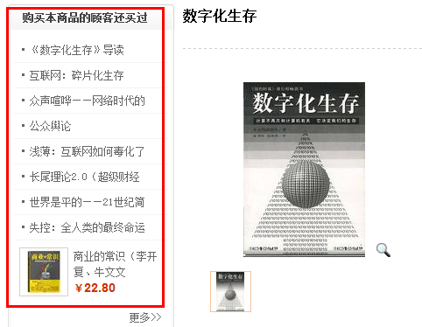
案例
70%购买了牛奶的顾客将倾向于同时购买面包。
某网上书店向用户推荐相关书籍。

Slide 8
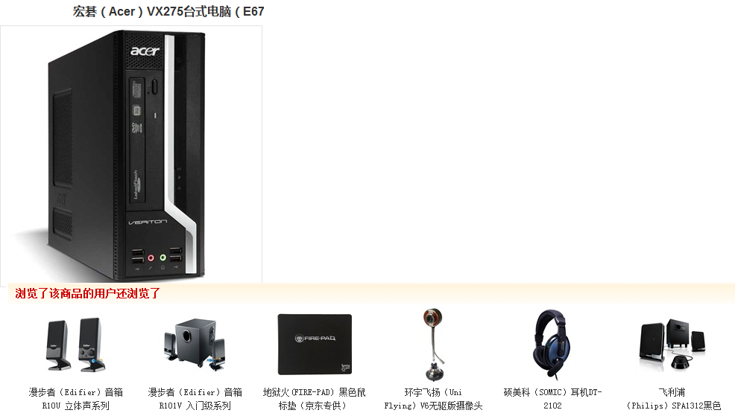
案例
在买了一台PC之后下一步会购买？

Slide 9
关联规则基本问题
什么是规则？
规则形如"如果…那么…(If…Then…)",前者为条件，后者为结果。例如一个顾客，如果买了可乐，那么他也会购买果汁。
如何建立关联规则，怎样度量一个规则是否够好？

Slide 10
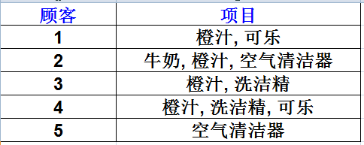
事务数据库
设I={ i₁，i₂，…，i_{m} }是一个项目集合，事务数据库D={ t₁，t₂，…，t_{n} }是由一系列具有唯一标识TID的事务组成，每个事务t_{i}（i=1，2，…，n）都对应I上的一个子集。
一个事务数据库可以用来刻画：
  购物记录： I是全部物品集合， D是购物清单，每个元组t_{i}是一次购买物品的集合（它当然是I的一个子集）。
D
t₁
TID
t₄
I={橙汁，可乐，牛奶，空气清洁器，洗洁精}

Slide 11
关联规则的相关概念
定义3-1 项集的支持度:
给定一个全局项目集I和数据库D，一个项目集I₁⊆I在D上的支持度（Support）是包含I₁的事务在D中所占的百分比：
support（ I₁ ）=|| {t∈ D | I₁ ⊆t}|| / || D||
项集I₁的支持度support(I₁)就是项集I₁出现的概率，从而描述了I₁的重要性。

Slide 12
关联规则的相关概念
支持度计算在所有的交易集中，既有A又有B的概率。例如在5条记录中，既有橙汁又有可乐的记录有2条。则此条规则的支持度为 2/5=0.4，即Support(A→B)=P(AB)。
现在这条规则可表述为，如果一个顾客购买了橙汁,则有50%(置信度)的可能购买可乐。而这样的情况（即买了橙汁会再买可乐）会有40%(支持度)的可能发生。

Slide 13
关联规则的相关概念
定义3-2 项集的最小支持度与频繁集:
给定全局项目集I和数据库D ，D中所有满足用户指定
的最小支持度（Minsupport）的项目集，即大于或等
于minsupport的I的非空子集，称为频繁项目集或者大
项目集。
在频繁项目集中挑选出所有不被其他元素包含的频繁
项目集称为最大频繁项目集或最大大项目集

Slide 14
关联规则的相关概念
定义3-3 关联规则与可信度
给定一个全局项目集I和数据库D，一个定义在I和D上的关联规则形如I₁⇒I₂，置信度（Confidence）是指包含I₁和I₂的事务数与包含I₁的事务数之比，即
Confidence（I₁⇒I₂）= support（I₁∪I₂）/ support（I₁），
一般来说，只有支持度和置信度均较高的关联规则才是用户感兴趣的、有用的关联规则。

Slide 15
关联规则基本模型_置信度
置信度表示了这条规则有多大程度上值得可信。设条件的项的集合为A,结果的集合为B。置信度计算在A中，同时也含有B的概率(即：if A ,then B的概率)。即 Confidence(A→B)=P(B|A)。
例如计算“如果Orange则Coke”的置信度。由于在含有“橙汁”的4条交易中，仅有2条交易含有“可乐”。其置信度为0.5。

Slide 16
关联规则的相关概念
定义3-4 强关联规则
D在I上满足给定的最小支持度和最小信任度（Minconfidence）的关联规则称为强关联规则。

Slide 17
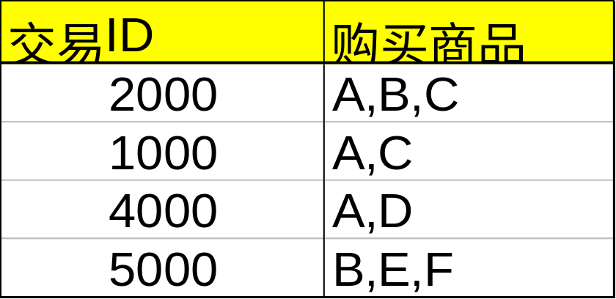
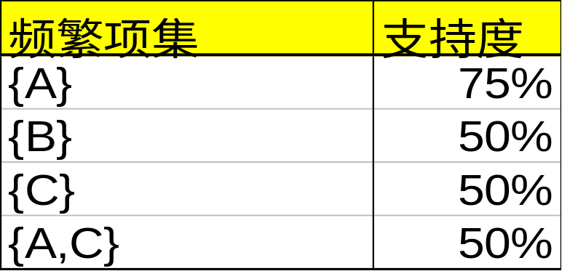
关联规则挖掘举例
假设最小值支持度为50%，最小置信度为50%
对于规则 A⇒C：
支持度 = support({A,C }) = 50%
置信度 = support({A,C })/support({A})
= 66.6%
规则A⇒C满足最小支持度和最小置信度，所以它是强关联规则

Slide 18
关联规则挖掘的基本步骤
关联规则挖掘是一个两步的过程：
  找出所有频繁项集
  由频繁项集产生强关联规则，这些规则必须大于或者等于最小支持度和最小置信度
大于或者等于最小支持度的项集

Slide 19
3.2 Apriori算法
Apriori算法是一种经典的生成布尔型关联规则的频繁项集挖掘算法。
Apriori算法将发现关联规则的过程分为两个步骤：
通过迭代，检索出事务数据库中的所有频繁项集，即支持度不低于用户设定的阈值的项集；
利用频繁项集构造出满足用户最小置信度的规则。
找出所有频繁项集是该算法的核心，占整个计算量的主要部分。

Slide 20
Apriori算法的重要性质
假设项集{A,C}是频繁项集，则{A}和{C}也为频繁项集
定理3.1：频繁项集的子集必为频繁项集。
定理3.2：非频繁项集的超集一定是非频繁的。
假设项集{D}不是频繁项集，则{A,D}和{C,D}也不是频繁项集

Slide 21
算法3-1 Apriori（发现频繁项目集）
输入：数据集D，最小支持数（minsup_count)
输出：频繁项目集L.
（1） L₁ = {large 1-itemsets}; //所有1-项目频集
（2） FOR （k=2; L_{k-1}≠Φ; k++） DO BEGIN
（3） C_{k}=apriori-gen（L_{k-1}）; // C_{k}是k-候选集
（4） FOR all transactions t∈D DO BEGIN
（5） C_{t}=subset（C_{k}，t）; // C_{t}是所有t包含的候选集元素
（6） FOR all candidates c∈ C_{t} DO
（7） c.count++;
（8） END
（9） L_{k}={c∈C_{k} |c.count≥minsup_count}
（10） END
（11） L= ∪L_{k};

Slide 22
算法3-2 apriori-gen(L_{k-1})侯选集产生
输入: (k-1)-频繁项目集L_{k-1}
输出: k-候选项目集C_{k.}
（1） FOR all itemset p∈ L_{k-1} DO
（2） FOR all itemset q∈L_{k-1} DO
（3） IF p.item₁=q.item₁， …， p.item_{k-2}=q.item_{k-2}，
p.item_{k-1} < q.item_{k-1} THEN BEGIN
（4） c= p∞q;//把q的第k-1个元素连到p后
（5） IF has_infrequent_subset（c， L_{k-1}） THEN
（6） delete c;//删除含有非频繁项目子集的侯选元素
（7） ELSE add c to C_{k};
（8） END
（9） Return C_{k};
  算法3-3 has_infrequent_subset（c， L_{k-1}），判断c是否加入到k-侯选集中。

Slide 23
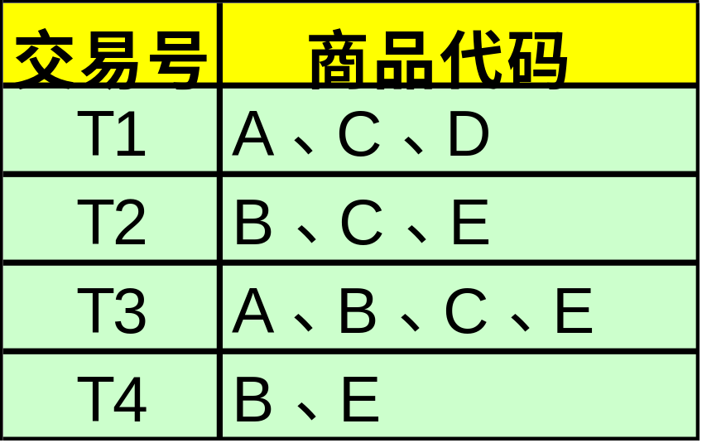
Apriori算法例子1
现有A、B、C、D、E五种商品的交易记录表，找出所有频繁项集，假设最小支持度>=50%,最小置信度>=50%

Slide 24
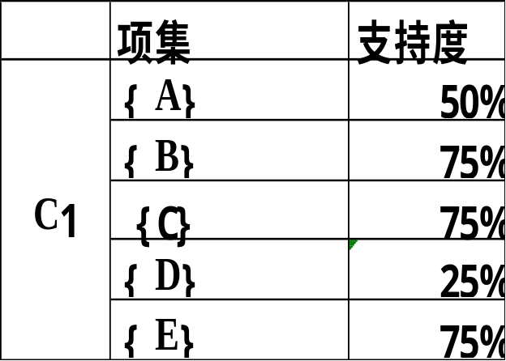
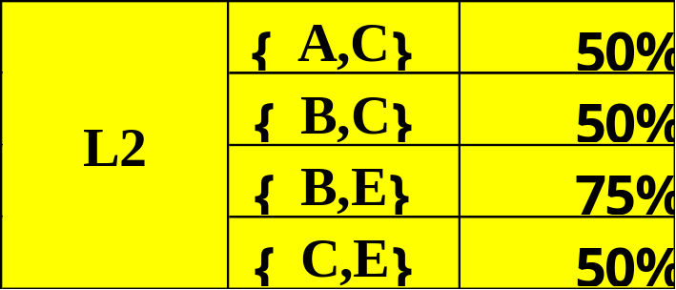
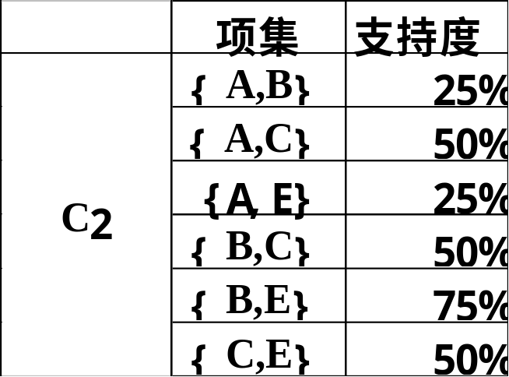
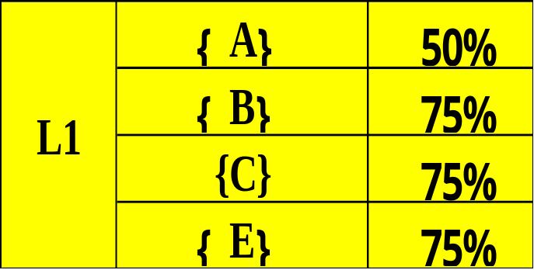
Apriori算法举例_产生频繁集
K=1
支持度<50
K=2
支持度<50
支持度<50

Slide 25
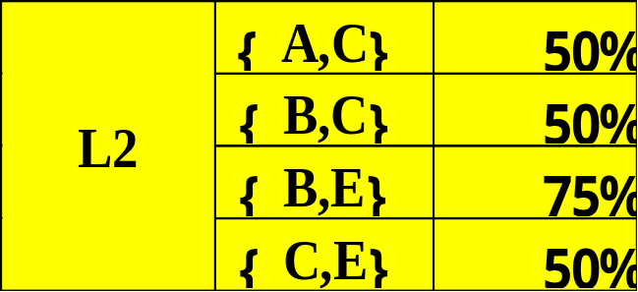

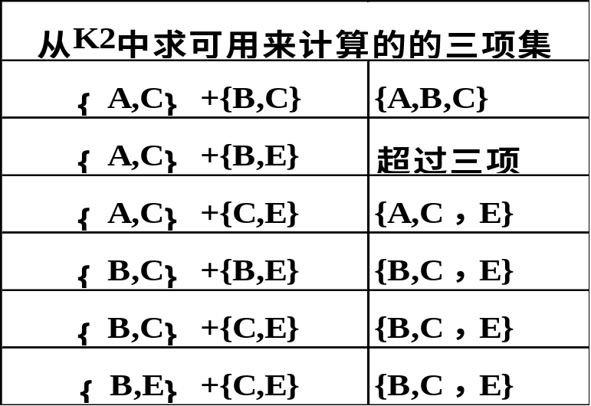
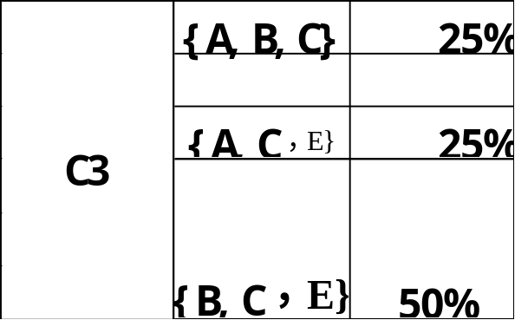
Apriori算法举例_产生频繁项集
支持度<50
支持度<50

Slide 26
Apriori举例_产生关联规则
对于频繁项集{B,C,E},它的非空子集有{B}、{C}、{E}、{B,C}、{B,E}、{C,E}。以下就是据此获得的关联规则及其置信度。
规则 | 置信度Confidence
B→CE | 66.7%
C→BE | 66.7%
E→BC | 66.7%
CE→B | 1
BE→C | 66.7%
BC→E | 1
置信度≥50%(最小置信度)，
都是强关联规则

Slide 27
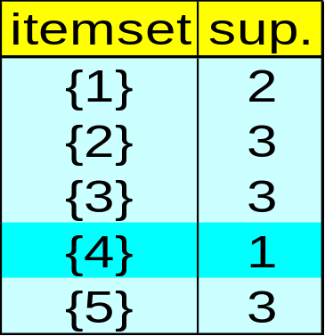
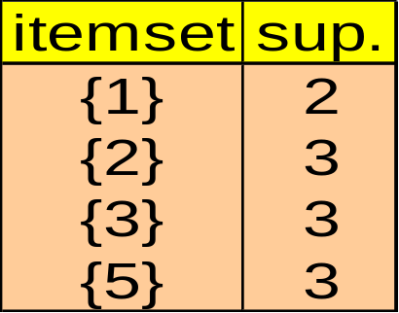
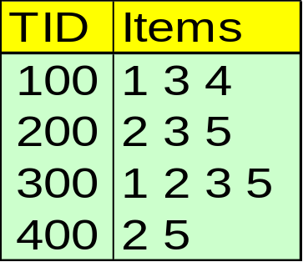

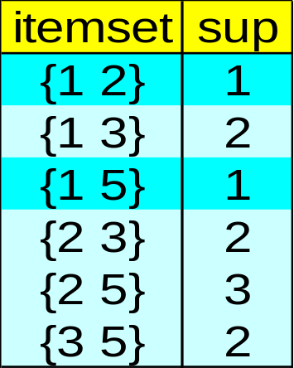
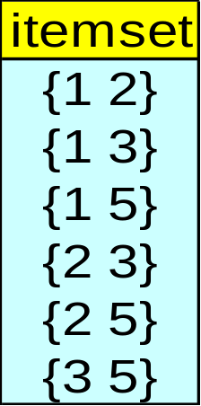
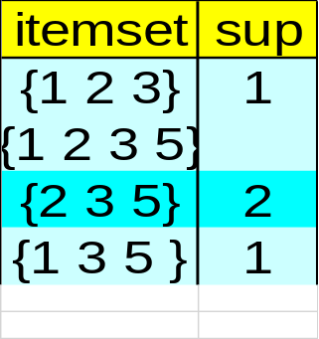
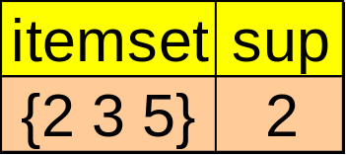
Apriori算法例子2
Minsupport=50%
Database D
L₁
C₁
Scan D
C₂
C₂
L₂
Scan D
C₃
Scan D
L₃

Slide 28
Rule-generate算法例子
对最大频繁集{2，3，5}，生成关联规则
给定Minconfidence=80%，则可计算出：
序号 l_{k} x_{m-1} confidence support 规则（是否是强规则）
1 235 23 100% 50% 23⇨5（是）
2 235 2 67% 50% 2⇨35（否）
3 235 3 67% 50% 3⇨25（否）
4 235 25 67% 50% 25⇨3（否）
5 235 5 67% 50% 5⇨23（否）
6 235 35 100% 50% 35⇨2（是）

Slide 29
R语言实现
R语言关联规则包：Arules.
参考教材：
机器学习与R语言（第二版），第8章.
本节课程实例代码：http://shfkuang.github.io/dm/apriori.html

Slide 30

http://www.cs.sfu.ca/~han
Thank you !!!

